Slide 1

GAME
PACMAN-MASTER

Slide 2
01
GIỚI THIỆU ĐỀ TÀI
NỘI DUNG
02
GIỚI THIỆU CÔNG NGHỆ
03
TRÌNH BÀY HOẠT ĐỘNG
04
KẾT LUẬN

Slide 3
GIỚI THIỆU ĐỀ TÀI
01
Game PACMAN-MASTER
Trò chơi Pac-Man được xây dựng chủ yếu bằng JavaScript, HTML và CSS. Pacman-js-master là một nền tảng cơ sở mà người phát triển có thể mở rộng và cải tiến. Có thể bổ sung các tính năng mới như nhiều cấp độ, các loại sức mạnh đặc biệt hoặc tạo ra các phiên bản khác với các thử thách khác nhau. Điều này khuyến khích sự sáng tạo và các kỹ năng tùy biến của người lập trình.

Slide 4
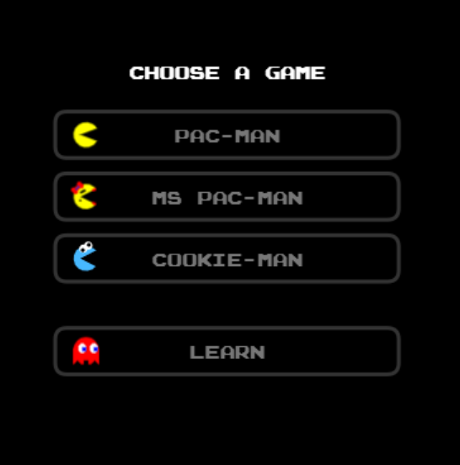
GIỚI THIỆU ĐỀ TÀI
Mục tiêu của đề tài
➢1. Mục tiêu từ góc nhìn của người chơi
Điểm cao
Hoàn thành màn chơi
Tránh các ma
Sử dụng sức mạnh chiến lược
Kiểm soát thời gian và chuyển đổi

Slide 5
➢Mục tiêu từ góc độ phát triển trò chơi
Xây dựng trải nghiệm chơi mượt mà
Thiết kế AI cơ bản
Khả năng mở rộng :
Trực quan và hấp dẫn
Dễ dàng tạo ra một nền tảng để phát triển thêm các tính năng mới, chẳng hạn như bổ sung các loại sức mạnh, màn hình chơi mới hoặc điều chỉnh hành động của AI.
● Thiết kế giao diện đẹp mắt, âm thanh phù hợp để nâng cao trải nghiệm chơi game.

Slide 6
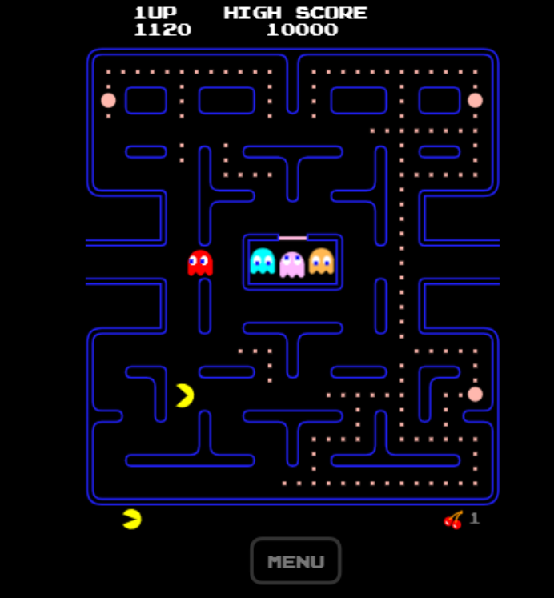
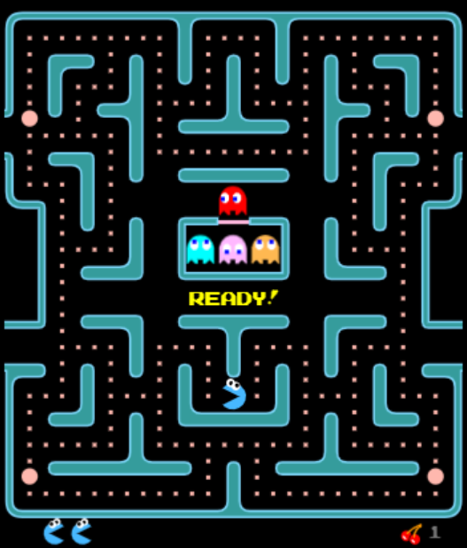
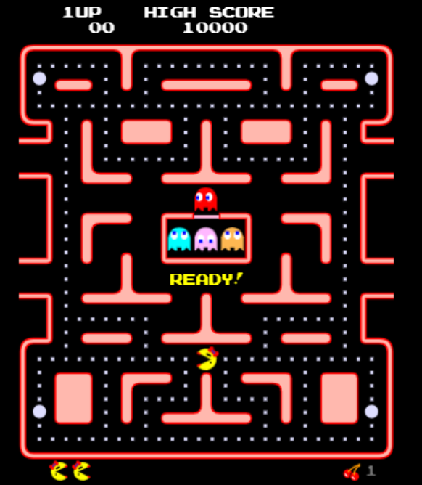
YÊU CẦU ĐỀ TÀI
•Màn chơi tiếp theo: Sau khi Pac-Man ăn hết các chấm trong màn chơi, người chơi sẽ được chuyển đến màn chơi tiếp theo, với độ khó cao hơn (ví dụ: tốc độ di chuyển của ma nhanh hơn).
Hiển thị điểm và số mạng: Giao diện phải có hiển thị điểm số và số mạng còn lại của người chơi.
Điều khiển Pac-Man: Người chơi cần có thể điều khiển Pac-Man di chuyển qua các hướng (trái, phải, lên, xuống) trong mê cung một cách trơn tru bằng bàn phím.
•Ăn chấm và ghi điểm: Mỗi lần Pac-Man ăn được một chấm nhỏ, trò chơi sẽ cộng điểm cho người chơi.
•Sử dụng viên sức mạnh: Khi Pac-Man ăn được các viên sức mạnh, tạm thời có khả năng ăn các con ma và ghi thêm điểm thưởng.
•Hành vi của các con ma: Các con ma phải có hành vi tự động di chuyển trong mê cung, với các chiến thuật khác nhau (đuổi theo, di chuyển ngẫu nhiên) để gây khó khăn cho người chơi.
•Mất mạng và game over: Khi Pac-Man va vào các con ma mà không có sức mạnh, người chơi sẽ mất một mạng. Trò chơi kết thúc khi Pac-Man mất hết mạng hoặc khi tất cả các chấm trong màn chơi đã được ăn hết.

Slide 7

Yêu cầu trải nghiệm người chơi:
➢ •Tính thử thách: Cần có các yếu tố thử thách qua các màn chơi như tăng tốc độ của ma, thay đổi cách di chuyển của chúng, hoặc có thêm chướng ngại vật.
•Hướng dẫn chơi: Nên có hướng dẫn ngắn gọn cho người mới bắt đầu để họ hiểu cách chơi và các quy tắc cơ bản của game.
•Ghi nhớ điểm cao: Để tăng tính cạnh tranh, game có thể lưu trữ điểm cao nhất mà người chơi đạt được để họ có động lực phá kỷ lục.

Slide 8
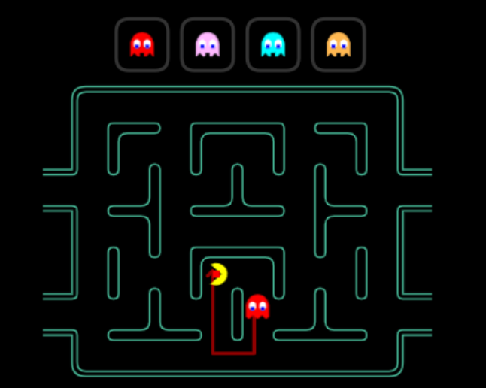
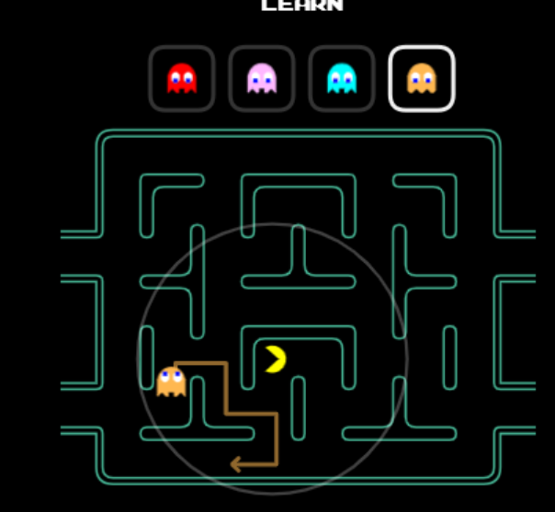
➢ Yêu cầu trải nghiệm người chơi
•Ghi nhớ điểm cao: Để tăng tính cạnh tranh, game có thể lưu trữ điểm cao nhất mà người chơi đạt được để họ có động lực phá kỷ lục.
•Hướng dẫn chơi: Nên có hướng dẫn ngắn gọn cho người mới bắt đầu để họ hiểu cách chơi và các quy tắc cơ bản của game.
•Tính thử thách: Cần có các yếu tố thử thách qua các màn chơi như tăng tốc độ của ma, thay đổi cách di chuyển của chúng, hoặc có thêm chướng ngại vật.

Slide 9
Yêu cầu chức năng
Chuyển động và điều khiển nhân vật
➢Màn chơi và cấp độ
Di chuyển 4 hướng: Nhân vật chính có thể di chuyển lên, xuống, trái, phải bằng phím WASD hoặc phím mũi tên.
-Tiến trình qua màn: Khi người chơi tiêu diệt hết số lượng kẻ thù yêu cầu trong một màn chơi, họ sẽ tự động qua màn tiếp theo.
01
02
03
04
➢Hệ thống spam quái
➢Màn chơi và cấp độ
-Sinh quái ngẫu nhiên: Kẻ thù xuất hiện từ 1 vị trí, liên tục trong một khoảng thời gian hoặc cho đến khi đạt số lượng tối đa.
-Loại kẻ thù : các kẻ thù sẽ có hình dáng như nhau nhưng khác nhau về màu sắc.
-Tiến trình qua màn: Khi người chơi tiêu diệt hết số lượng kẻ thù yêu cầu trong một màn chơi, họ sẽ tự động qua màn tiếp theo.

Slide 10
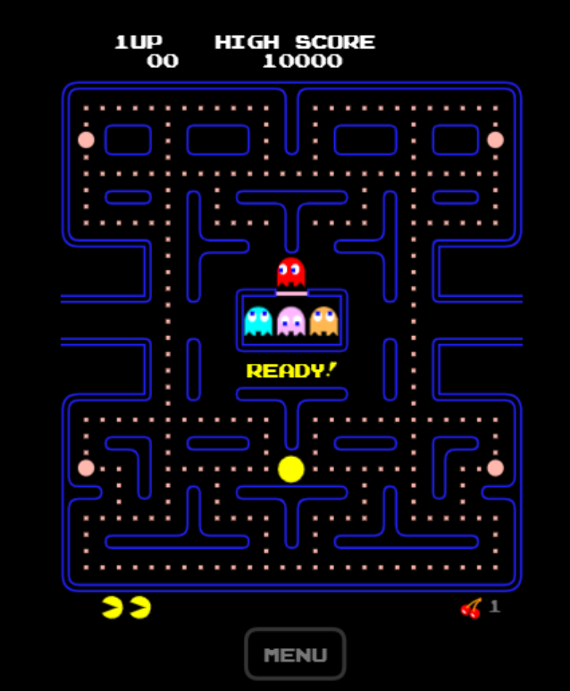
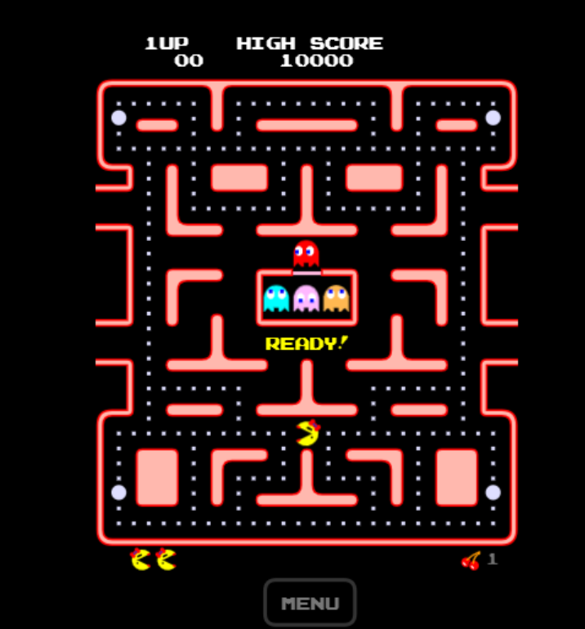
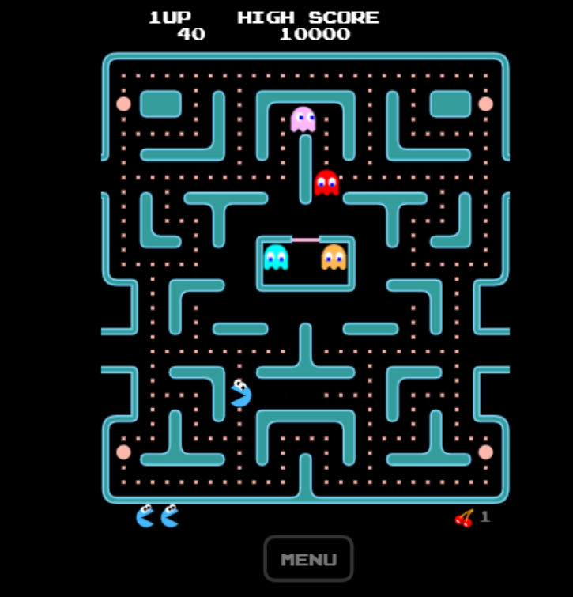
Yêu cầu chức năng
Giao diện chính (CHOOSE A GAME)
PAC-MAN
MS PAC-MAN
COOKIE-MAN

Slide 11
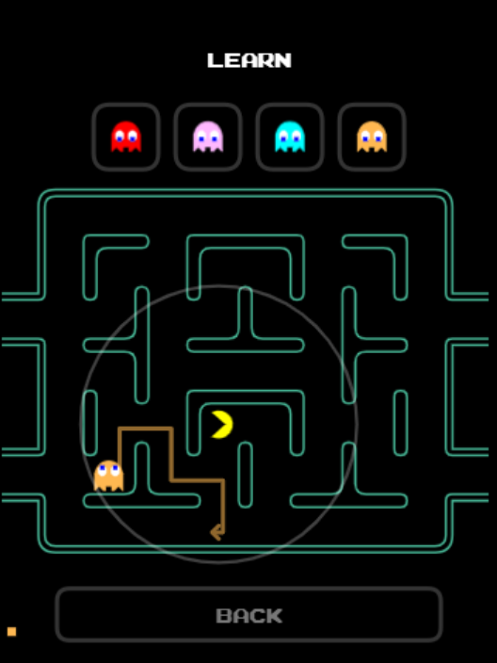
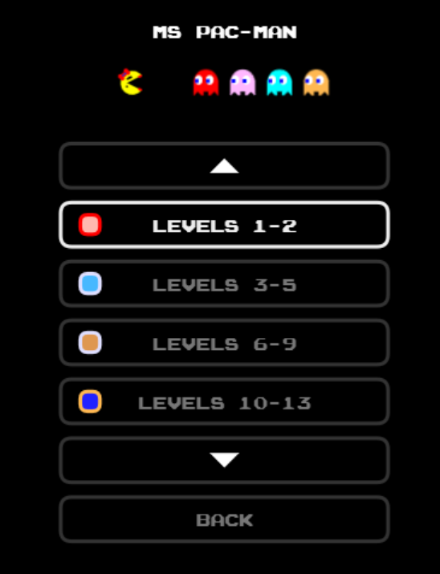
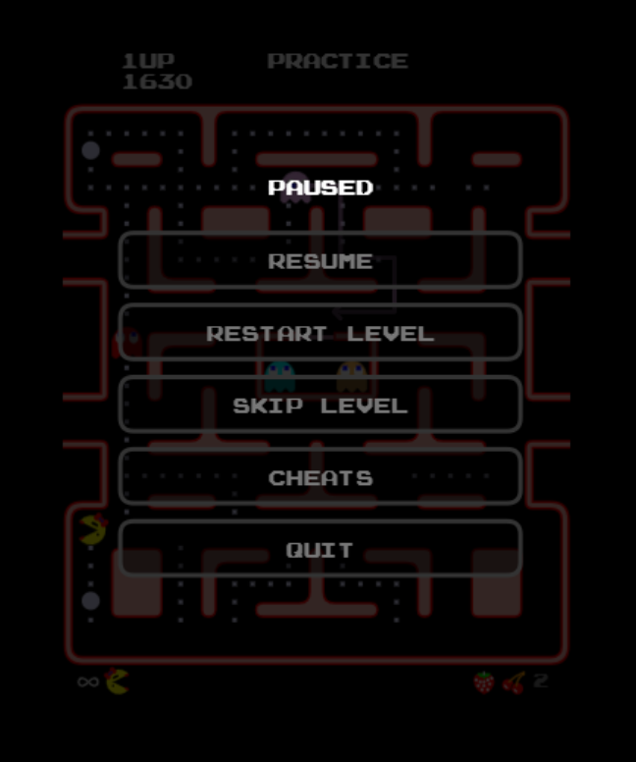
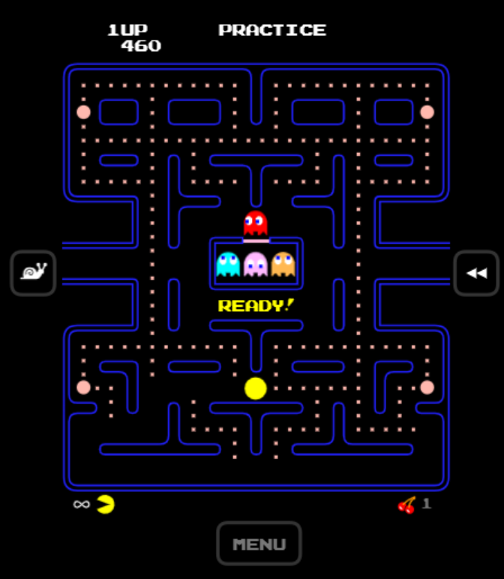
Các chức năng
của GAME

Slide 12
GIỚI THIỆU CÔNG NGHỆ
02
Visual Studio Code là một công cụ cài đặt mạnh mẽ, linh hoạt và dễ sử dụng. Với sự hỗ trợ của nhiều trình cài đặt ngôn ngữ, tính năng gỡ lỗi, khả năng mở rộng qua các tiện ích mở rộng và giao diện người dùng thân thiện hơn, VS Code đã trở thành một trong các trình soạn thảo mã nguồn phổ biến nhất hiện tại cho người dùng lập trình trên toàn thế giới.
Visual Studio Code chủ yếu sử dụng C# (C-sharp), một ngôn ngữ lập trình hướng đối tượng mạnh mẽ, linh hoạt và dễ học. C# được sử dụng để viết các script điều khiển hành vi của các đối tượng trong game, xử lý sự kiện, và tương tác với người chơi

Slide 13

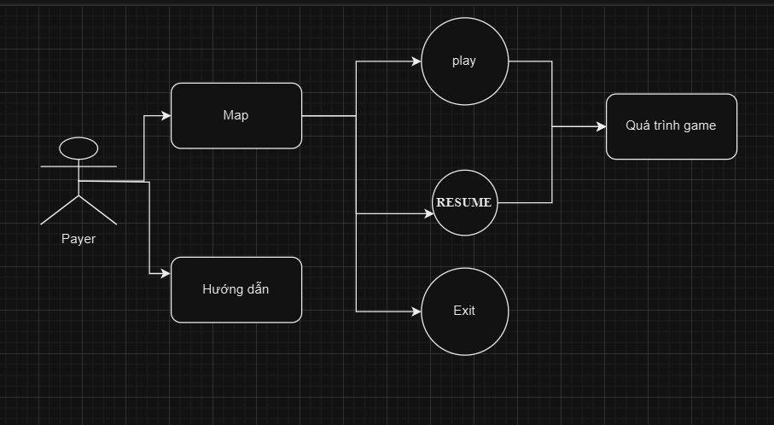
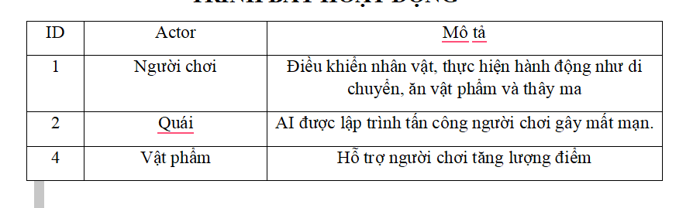
CHƯƠNG III:
TRÌNH BÀY HOẠT ĐỘNG

Slide 14
KẾT LUẬN
04
➢Tổng kết quá trình thực hiện : Đồ án "Pacman Master" đã được hoàn thiện sau quá trình thiết kế, phát triển và thử nghiệm. Nhóm đã áp dụng kiến thức về lập trình, kỹ thuật toán và kỹ thuật phát triển trò chơi để tạo ra một sản phẩm giải trí có tính tương tác cao và có tính sáng tạo.
Hướng phát triển : Đưa Pacman vào với thế giới ảo, thêm cốt truyện cho thú vị hơn,Thêm các chế độ chơi mới như chế độ sinh tồn tồn tại, chạy đua với thời gian hoặc đặc biệt công thức. bổ sung thêm các loại sức mạnh mới, quái vật đặc biệt và cơ chế game phức tạp hơn.

Slide 15
THANKS
BUSINESS TEMPLATE

